Slide 1
Alapadatok
Alapadatok
rövidítés | találó, könnyen megjegyezhető rövidítés
pályázat címe | max. 200 karakter, közérthető legyen
futamidő | általában 36-48
szabad kulcsszavak | max. 200 karakter
Absztrakt
Rövid összefoglaló (max. 2000 karakter, szóközökkel), amely világosan kifejti:
a pályázat célkitűzéseit
hogy hogy fogják elérni ezeket a célkitűzéseket
hogyan kapcsolódnak a pályázati kiíráshoz
Azaz adjon választ a következőkre:
Mit?
Miért?
Hogyan?
Mi az innováció?
Ez egy bevezető áttekintő dia, de ide is érdemes tenni egy ábrát, pl. logót vagy egy tervezett folyamatot, terméket szemléltető ábrát.

Slide 2
Prezentáció felépítése
3. Megvalósítás
3.2 A résztvevők és a konzorcium egészének kapacitása
Ez a HE-pályázat 3. részében van, de a prezentációban célszerűbb előre venni.
# | participant legal name | short name | type | country
1 | Budapest Műszaki és Gazdaságtudományi Egyetem | BME | RTO | HU
Röviden össze kell foglalni, hogy melyik partnernek mi a feladata, hol van az értékláncban és hogyan kapcsolódnak egymáshoz az egyes partnerek feladatai, hogyan egészítik ki egymást a képességeik, műszerezettségük, stb. Ne legyenek párhuzamosságok.
Mutassuk be, hogy mindegyiküknek megalapozott szerepe van, és megfelelő erőforrásokkal rendelkezik a projektben e szerep betöltéséhez.
Szempontok a konzorcium szervezéséhez:
legyen lefedve a teljes értéklánc
(polimer hulladék begyűjtése, válogatása, analízise, másodlagos termék tervezése, gyártása…)
legyenek benne különböző típusú, egymást kiegészítő szereplők (IND: nagyvállalat, SME: KKV, RTO: egyetem vagy kutatóközpont, ASSO: egyesület)
résztvevők földrajzi eloszlása Európán belül legyen egyenletes
listában az első résztvevő a koordinátor legyen
Partnerkereső:
https://ec.europa.eu/info/funding-tenders/opportunities/portal/screen/how-to-participate/partner-search
Itt lehet térképen ábrázolni a résztvevő országokat, a partnerek logójával.

Slide 3
Kiválóság
1. Kiválóság – a gyakorlatban
1.1 Célkitűzések és ambíciók
Fogalmazzunk meg röviden az elérendő realisztikus, számszerűsíthető és ellenőrizhető célkitűzéseinket. Adjuk meg, hogy ezek a célok hogyan kapcsolódnak a kiírásban leírt célokhoz.
Mutassuk be röviden a technika jelenlegi állását (statisztikák, vonatkozó szakirodalom és szabadalmak, piacon jelen lévő termékek).
Emeljük ki, hogy a pályázat miben haladja meg a technika jelenlegi állását, milyen innovatív ötleteket tartalmaz, milyen szabadalmaztatható módszerek/termékek kifejlesztése várható.
Adjuk meg és támasszuk alá, hogy a projekt milyen TRL szintről milyen TRL szintre ér el a futamidő alatt.
1.2 Módszertan
Foglaljuk össze, hogy hogyan fogjuk elérni ezeket a célokat, milyen kihívásokat azonosítottunk és ezekkel hogyan fogunk megküzdeni.
Milyen K+I tevékenységek eredményei fognak beépülni a projektbe, hogyan fogják ezek között a kapcsolatot létrehozni. A különböző tudományágakból származó szakértelmet és módszereket hogyan fogják össze és integrálni a célok elérése érdekében (interdiszciplinaritás).
A projekt kutatási és innovációs tartalmában hogyan veszik figyelembe a nemi dimenziót.
Hogyan valósulnak meg a megfelelő nyílt tudományos gyakorlatok.
Az adatokat/kutatási eredményeket hogyan fogják kezelni a FAIR-elvekkel (Findable, Accessible, Interoperable, Reusable) összhangban.
TRL 5 jelenlegi szint – bemutatni, hogy ez hogy valósult meg, pl. előkísérletek
TRL 7 elérendő szint – bemutatni, hogy mi a cél, és hogyan lehet oda eljutni

Slide 4
Hatások
2. Hatás – a gyakorlatban
2.1 A projekt útjai a hatás eléréséhez
a) projekt eredményei milyen módon járulnak hozzá
  az ebben a kiírásban meghatározott célkitűzésekhez
  munkaprogram célpontjaiban meghatározott hosszabb távú, szélesebb körű hatásokhoz
b) követelmények és potenciális akadályok, amelyek meghatározhatják, hogy a kívánt eredmények és hatások megvalósulnak-e
projekten belüli vagy azon kívüli enyhítő intézkedések, amelyekre akkor lehet szükség, ha a feltételezései tévesnek bizonyulnak, vagy ha az azonosított akadályok kezelésére van szükség
c) projekt várható eredményekhez és hatásokhoz való hozzájárulásának mértéke és jelentősége számszerűsített becslések, ahol lehetséges és értelmes (KPI -Key Performance Indicator - kulcsfontosságú teljesítménymutató)
2.2 A hatás maximalizálását célzó intézkedések - Ismeretterjesztés, hasznosítás és kommunikáció
Készítsünk ismeretterjesztési tervet a különböző célközönségeknek (pl. szakmai: folyóiratcikkek, konferenciák, vásárok; döntéshozói: projektbemutató; széles nyilvánosság: honlap; oktatás…)
Készítsünk hasznosítási tervet: hogyan fogjuk piacra dobni a fejlesztendő terméket (szabadalom, vázlatos üzleti terv, potenciális felvevőpiac, versenytárselemzés)
Azonosítsuk a használható kommunikációs csatornákat a különböző célközönségek esetén, adjuk meg az elérhető célközönség méretét pl. honlap, hírlevél, közösségi oldalak, sajtómegjelenések, konferenciák, vásárok, egyetemi kurzusok és jegyzetek, szakmai kurzusok és „best practice” jellegű kézikönyvek…
Ez egy magyarázó dia, elegendő a következő két táblázatot kitölteni.

Slide 5
Prezentáció felépítése
2. Hatás
2.3 Összefoglalás
A HATÁS SZAKASZ KULCSELEME
SPECIFIKUS IGÉNYEK
VÁRT EREDMÉNYEK
TERJESZTÉSI, HASZNOSÍTÁSI ÉS KOMMUNIKÁCIÓS INTÉZKEDÉSEK
Melyek azok a konkrét igények, amelyek ezt a projektet kiváltották?
Mire számítanak a projekt végére?
Milyen ismeretterjesztési, hasznosítási és kommunikációs intézkedéseket fognak alkalmazni az eredményekre?
Ide kell KPI-ket beírni
Notes:
2. Hatás
2.3 Összefoglaló
Adjon összefoglalót erről a szakaszról az alábbi táblázatban összefoglalva a projekt hatásútjának legfontosabb elemeit és a hatás maximalizálását célzó intézkedéseket.
Melyek azok a konkrét igények, amelyek ezt a projektet kiváltották?
Mire számítanak a projekt végére?
Milyen ismeretterjesztési, hasznosítási és kommunikációs intézkedéseket fognak alkalmazni az eredményekre?

Slide 6
Prezentáció felépítése
2. Hatás
2.3 Összefoglalás
A HATÁS SZAKASZ KULCSELEME
CÉLCSOPORTOK
KIMENETEL
HATÁSOK
Ki fogja felhasználni vagy továbbvinni a projekt eredményeit? Kinek lesz haszna a projekt eredményeiből?
Milyen változást vár a projekt eredményeinek a célcsoport(ok) körében történő sikeres terjesztése és hasznosítása után?
.
Milyen szélesebb körű tudományos, gazdasági és társadalmi hatások várhatóak a projekttől, amelyek hozzájárulnak a munkaprogram megfelelő célpontjában vázolt várható hatásokhoz?
Ide kell KPI-ket beírni
Ide kell KPI-ket beírni
Notes:
2. Hatás
2.3 Összefoglaló
Adjon összefoglalót erről a szakaszról az alábbi táblázatban összefoglalva a projekt hatásútjának legfontosabb elemeit és a hatás maximalizálását célzó intézkedéseket.
Ki fogja felhasználni vagy továbbvinni a projekt eredményeit? Kinek lesz haszna a projekt eredményeiből?
Milyen változást vár a projekt eredményeinek a célcsoport(ok) körében történő sikeres terjesztése és hasznosítása után?
Milyen szélesebb körű tudományos, gazdasági és társadalmi hatások várhatóak a projekttől, amelyek hozzájárulnak a munkaprogram megfelelő célpontjában vázolt várható hatásokhoz?

Slide 7
Prezentáció felépítése
3. Megvalósítás – a gyakorlatban
3.1 A megvalósítás minősége és hatékonysága
a különböző munkacsomagok és összetevőik ütemezése (Gantt-diagram vagy hasonló);
 | Activities | Year 1 |  |  |  |  |  |  |  |  |  |  |  | Year 2
 |  | 1 | 2 | 3 | 4 | 5 | 6 | 7 | 8 | 9 | 10 | 11 | 12 | 13 | 14 | 15 | 16 | 17 | 18 | 19 | 20 | 21 | 22 | 23 | 24
WP1 | Resin synthesis and modification |  |  |  |  | D1.1 |  |  |  |  |  |  |  |  | MS1
 | T1.1 Bibliographical study
 | T1.2 Theoretical study of the innovative chemistry |  |  |  |  |  |  |  |  |  |  |  |  |  | D1.2
 | T1.3 Synthesis of resin components from bio sources
 | T1.4 Synthesis of flame retardant curing components
WP2 | Resin test screening |  |  |  |  |  |  |  |  |  |  |  |  |  |  |  | D2.1
 | T2.1 Formulation and characterization of resins and their structure
 | T2.2 Mechanical testing
 | T2.3 Fire testing
 | T2.4 Stability-degradation studies, end-of-life applicability
WP3 | Fibre selection and modification |  |  |  |  |  |  |  |  |  |  |  |  |  |  |  | D3.1
 | T3.1 Selection of bio-based fibres
 | T3.2 Modification of bio-based fibres |  |  |  |  |  |  |  |  |  |  |  |  |  |  |  |  |  |  |  |  | MS2
WP4 | Process development and evaluation |  |  |  |  |  |  |  |  |  |  |  |  |  |  |  |  |  |  |  |  | D4.1
 | T4.1 Impregnation of reinforcing fabrics with the resin, manufacturing of samples
 | T4.2 Composite testing
 | T4.3 Production of small resin batches |  |  |  |  |  |  |  |  |  |  |  |  |  |  |  |  |  |  |  |  |  |  |  | MS3
WP5 | Final formulation and characterization |  |  |  |  |  |  |  |  |  |  |  |  |  |  |  |  |  |  |  |  |  |  |  | D5.1
 | T5.1 Final formulation, extensive testing
 | T5.2 Mechanical evaluation
 | T5.3 Flammability testing and evolved gas analysis
WP6 | Management |  |  |  |  |  |  |  |  |  |  |  |  |  |  |  |  |  |  |  |  |  |  |  | D6.1
WP7 | Training and dissemination |  |  |  |  |  |  |  |  |  |  |  |  |  |  |  |  |  |  |  |  |  |  |  | D7.1
Legyen legalább 3 szakmai WP a Management és Training and Dissemination WP-ken kívül.

Slide 8
Prezentáció felépítése
3. Megvalósítás – a gyakorlatban
3.1 A megvalósítás minősége és hatékonysága
legalább 3 szakmai WP
Management
Training and Dissemination
Table 3.1a List of work packages
Work package No | Work Package Title | Lead Participant No | Lead Participant Short Name | Person- Months | Start Month | End month
WP1 |  | 1 | BME
WP2
WP3
WP4
WP5
 |  |  |  | Total person- months
1 person/months =
egy ember egy havi munkája, ált. 168 óra, összköltsége átlagosan 3-4000 EUR EUR

Slide 9
Prezentáció felépítése
3. Megvalósítás – a gyakorlatban
3.1 A megvalósítás minősége és hatékonysága
Table 3.1b Work package description for each work package:
Work package number | WP1 | Lead beneficiary | BME
Work package title
Participant number | 1 | 2 | 3 | 4 | 5
Short name of participant | BME
Start month |  |  | End month
Objectives
Description of work (where appropriate, broken down into tasks), lead partner and role of participants
Deliverables (brief description and month of delivery)
Minden szakmai WP-re kérjük röviden kitölteni, de nem kell részletesen ismertetni az előadásban.
Ha valami nem világos a bírálók számára, akkor az előadás után rákérdeznek.

Slide 10
Prezentáció felépítése
3. Megvalósítás – a gyakorlatban
3.1 A megvalósítás minősége és hatékonysága
Minden WP-hez tartozzon egy deliverables, de nem kell részletesen ismertetni az előadásban.
Ha valami nem világos a bírálók számára, akkor az előadás után rákérdeznek.
Table 3.1c List of Deliverable
Deliverable (number) | Deliverable name | Work package number | Short name of lead participant | Type | Dissemination level | Delivery date (in months)
D1.1 |  | WP1 | BME | R | PU | month 10
Type:
R: Document, report (excluding the periodic and final reports)
DEM: Demonstrator, pilot, prototype, plan designs
DEC: Websites, patents filing, press & media actions, videos, etc. DATA: Data sets, microdata, etc.
DMP: Data management plan
ETHICS: Deliverables related to ethics issues. SECURITY: Deliverables related to security issues
OTHER: Software, technical diagram, algorithms, models, etc.
Dissemination level:
PU – Public, fully open, e.g. web (Deliverables flagged as public will be automatically published in CORDIS project’s page)
SEN – Sensitive, limited under the conditions of the Grant Agreement
Classified R-UE/EU-R – EU RESTRICTED under the Commission Decision No2015/444
Classified C-UE/EU-C – EU CONFIDENTIAL under the Commission Decision No2015/444
Classified S-UE/EU-S – EU SECRET under the Commission Decision No2015/444

Slide 11
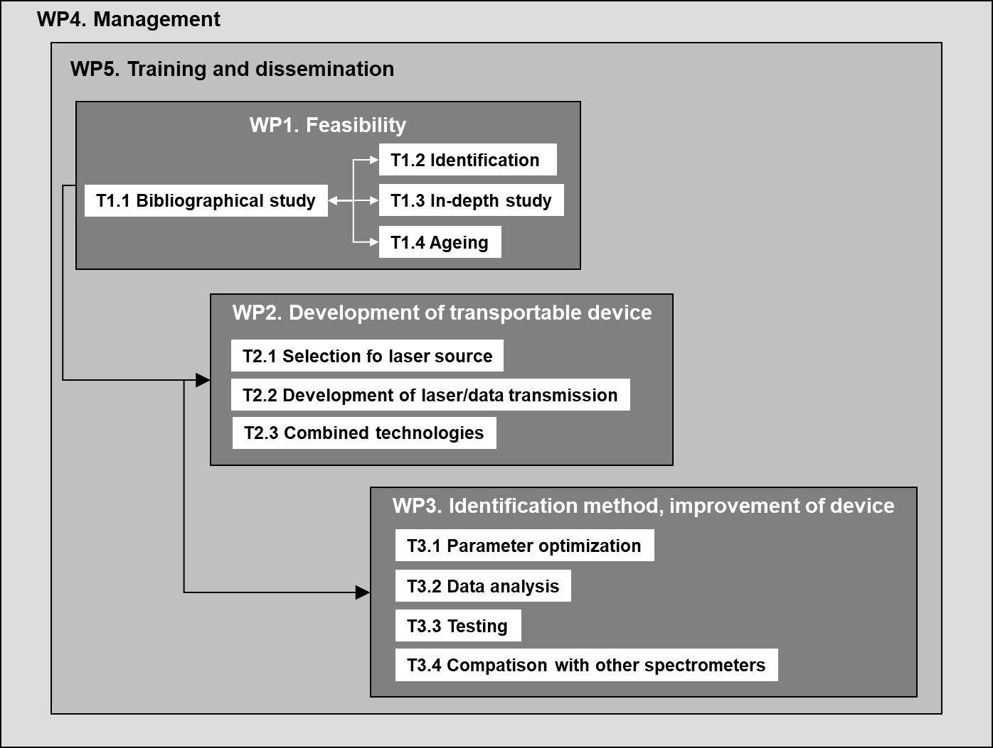
Prezentáció felépítése
3. Megvalósítás – a gyakorlatban
3.1 A megvalósítás minősége és hatékonysága
az összetevők grafikus ábrázolása, amely megmutatja, hogyan kapcsolódnak egymáshoz (Pert-diagram vagy hasonló).
PERT:
program evaluation and
review technique
Ez nem kötelező elem a prezentációban, de bonyolultabb projekteknél jól szemlélteti az összefüggéseket.
Szintén nem kell részletesen bemutatni a prezentációban.

Slide 12
Prezentáció felépítése
3. Megvalósítás – a gyakorlatban
3.1 A megvalósítás minősége és hatékonysága
Legyen legalább 3 szakmai mérföldkő és 3 szakmai kockázat, szintén elég röviden bemutatni.
Table 3.1d List of milestones
Milestone number | Milestone name | Related work package(s) | Due date (in month) | Means of verification
M1 |  | WP | month 10
Means of verification
Show how you will confirm that the milestone has been attained. Refer to indicators if appropriate. For example: a laboratory prototype that is ‘up and running’; software released and validated by a user group; field survey complete and data quality validated
Table 3.1e: Critical risks for implementation
Description of risk (indicate level of (i) likelihood, and (ii) severity: Low/Medium/High) | Work package(s) involved | Proposed risk-mitigation measures
Definition critical risk: A critical risk is a plausible event or issue that could have a high adverse impact on the ability of the project to achieve its objectives.
Level of likelihood to occur: Low/medium/high The likelihood is the estimated probability that the risk will materialise even after taking account of the mitigating measures put in place.
Level of severity: Low/medium/high: The relative seriousness of the risk and the significance of its effect.
Azonosítsuk a kritikus kockázatokat, azok valószínűségét, súlyosságát a kockázatcsökkentési lehetőségeket. Ez lehet szakmai, menedzsmentbeli, szabályozásokkal összefüggő, egyéb kockázat

Slide 13

Prezentáció felépítése
3. Megvalósítás – a gyakorlatban
3.1 A megvalósítás minősége és hatékonysága
Table 3.1f Summary of staff effort
 | WPn | WPn+1 | WPn+2 | Total Person-Months per Participant
Participant Number/ Short Name
Participant Number/ Short Name
Participant Number/ Short Name
Total Person Months
Becsüljük meg, hogy az egyes résztvevők hány PM munkát fognak végezni a WP-kben.
Legyen összhangban a projekt többi részével.
A 3.1b táblázatban nem kérjük a Management és Dissemination and Training WP-k részletes kidolgozását, de a 3.1f táblázatban kérjük megadni az ezekhez a WP-khez tartozó PM-okat.
Jellemzően a konzorciumvezető dolgozik a legtöbbet a Management WP-m, a többieknek csak minimális a hozzájárulása. A Dissemination and Training az ipari szereplőknél kevésbé hangsúlyos, hacsak nem ez fő profiljuk.
Nem kell a prezentációban részletesen elemezni.

Slide 14
Prezentáció felépítése
3. Megvalósítás – a gyakorlatban
3.1 A megvalósítás minősége és hatékonysága
Project cost
Consortium
Cost (€) | Justification
Personnel costs
Travel and subsistence
Equipment
Other goods, works and services
Total
A személyi költség legyen összhangban a person months teljes értékével.
Becsüljük meg az utazások (projektmeeting, konferencia) költségeit (részvételi díj, utazás, szállás).
Kérjünk árajánlatot a beszerzendő berendezésekről.
Becsüljük meg a szükséges fogyóeszközök (alapanyagok, alkatrészek, stb.) költségeit.
Csak egy közös táblázatot kérünk a teljes konzorciumra, nem kell minden partnerre külön kitölteni.
Vegyük figyelembe a pályázható teljes költséget.

Slide 15
Csoporttagok
csoport: GYXX
dátum:
idő:
 | csoporttag neve | Neptun-kód | elvégzett feladat
1
2
3
4
5
6

